Slide 1
ФЕДЕРАЛЬНОЕ ГОСУДАРСТВЕННОЕ АВТОНОМНОЕ ОБРАЗОВАТЕЛЬНОЕ УЧРЕЖДЕНИЕ ВЫСШЕГО ОБРАЗОВАНИЯ «СИБИРСКИЙ ФЕДЕРАЛЬНЫЙ УНИВЕРСИТЕТ» «Институт горного дела, геологии и геотехнологий»
Факультет: горно-геологический
Группа: ГГ-14-03РМП
Выполнила: Миронова А.А.
Тема: Блочная модель золотоносной россыпи р. Биза (Хакасия)
Красноярск 2019

Slide 2
Цель:
Выбор оптимальных параметров для построения БМ
Подсчет запасов по БМ
Задачи:
Создание БД скважин
Оконтуривание золотоносного пласта
Построение каркасной модели россыпи
Построение блочной модели россыпи
Сравнение результатов подсчета запасов по блочной модели с результатами традиционного подсчета запасов
Исходные данные:
Результаты опробования скважин, геологическая документация, разрезы

Slide 3
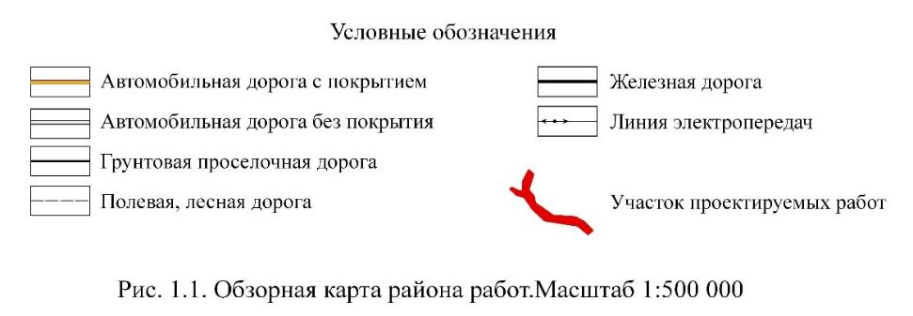
Обзорная карта района

Slide 4
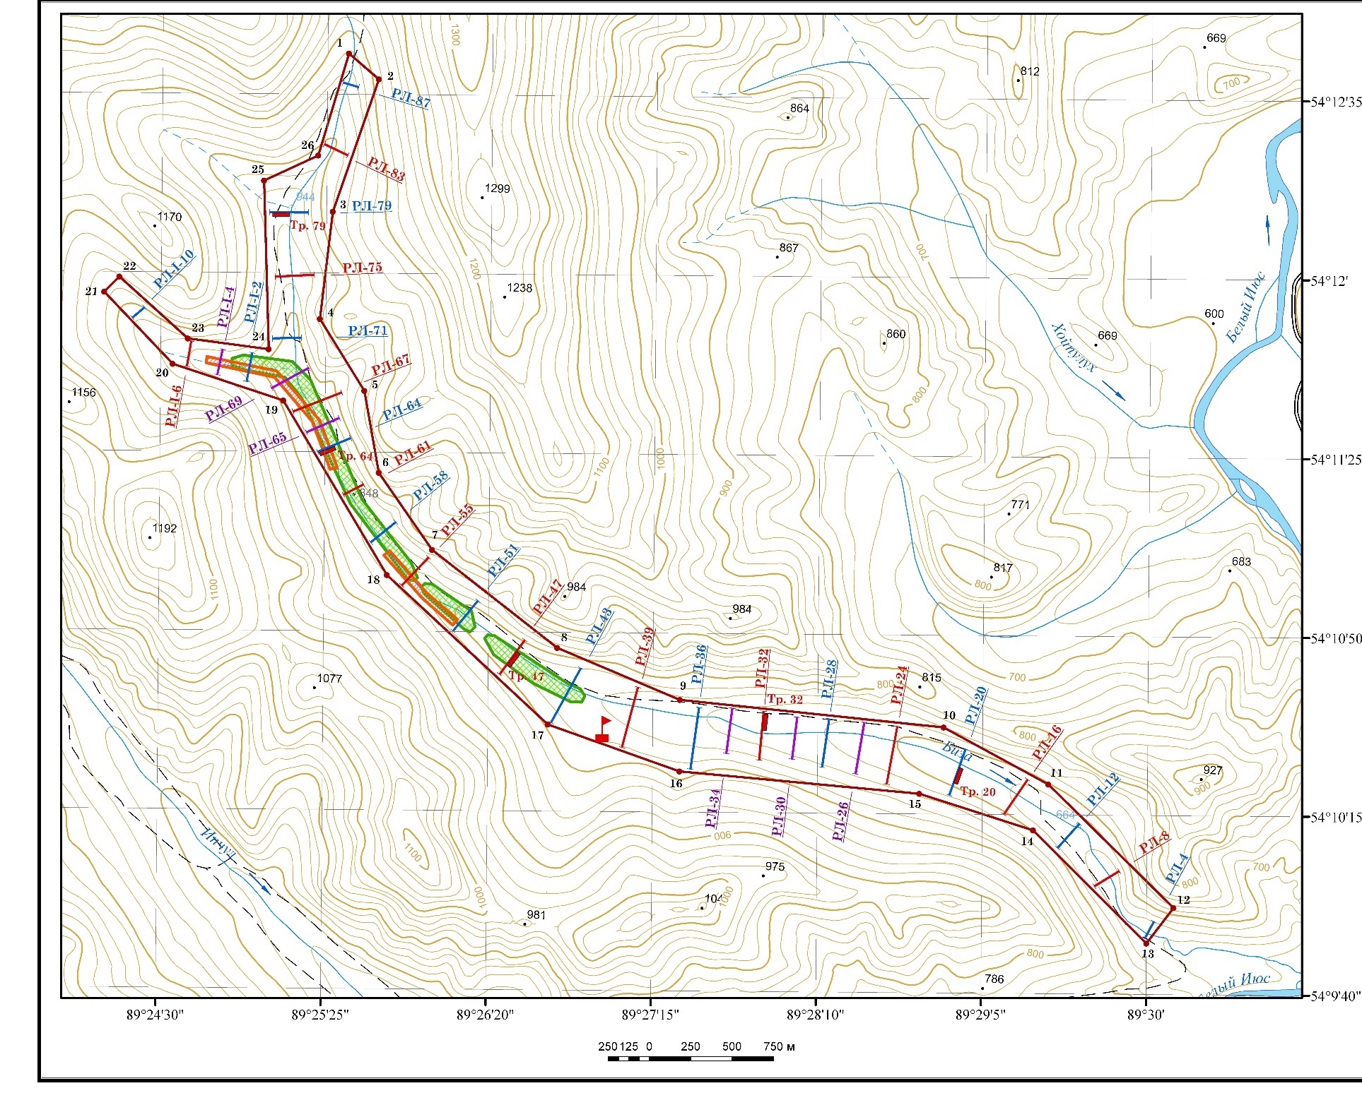
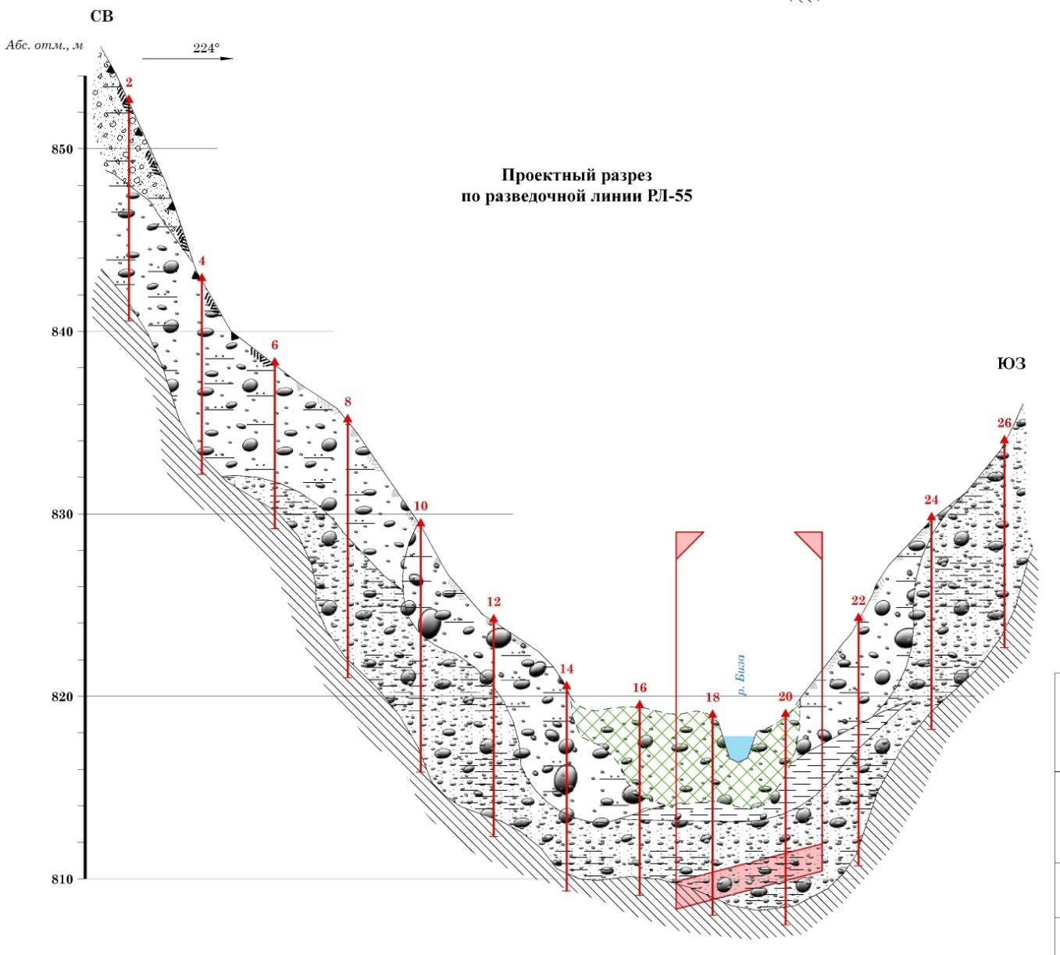
Разрез по РЛ-55
Геологоразведочный план участка россыпного золота р. Биза

Slide 5
Контур, в пределах которого построена БМ
Геологоразведочный план участка россыпного золота р. Биза
Масштаб 1:25000

Slide 6
Оконтуривание золотоносного пласта
РЛ-52
скважина
Контур плотика
Контур золотоносного пласта
Содержание Au,мг/м
3

Slide 7
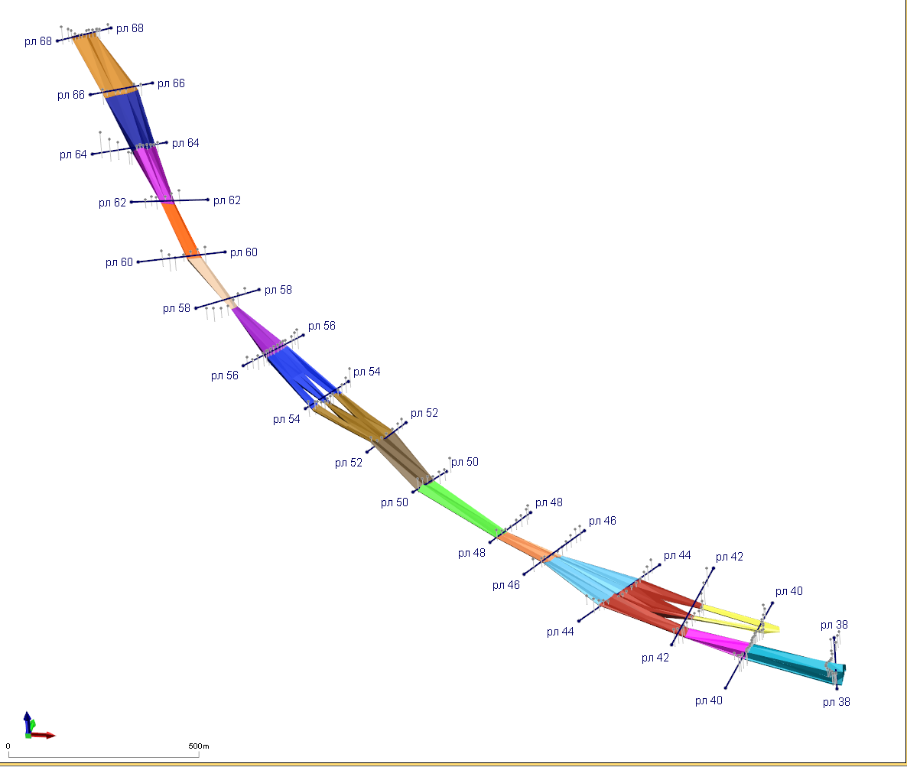
Каркасная модель золотоносного пласта

Slide 8
Блочная модель золотоносного пласта, спроектированная на горизонтальную плоскость
Размер блоков блочной модели
5х5х0,25 м

Slide 9
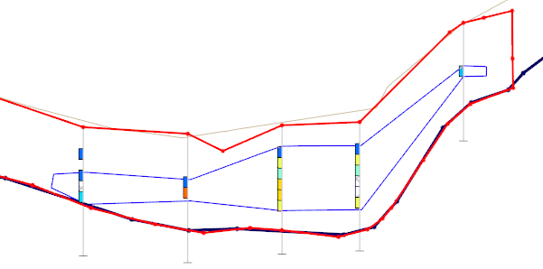
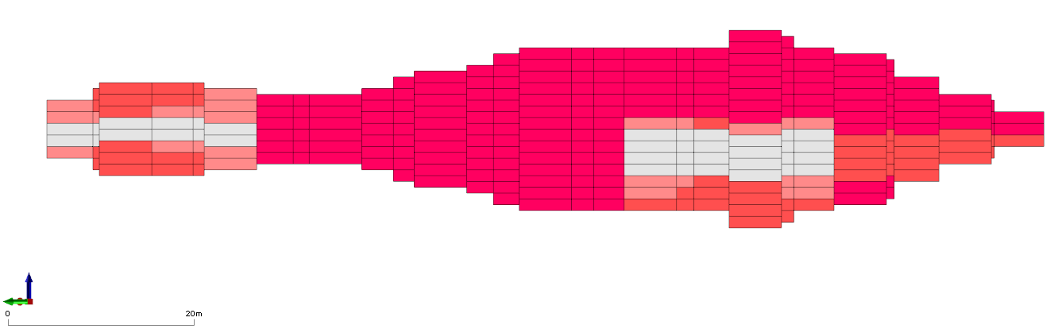
До проектирования на плоскость
(оконтуривание золотоносного пласта)
РЛ-52
После проектирования на плоскость
(факторная блочная модель)
Условные обозначения для БМ
(содержания после интерполяции)

Slide 10
Расчет индекса золотоносности
15
Разрез по РЛ 52
7
11
13
9
0
20

Slide 11
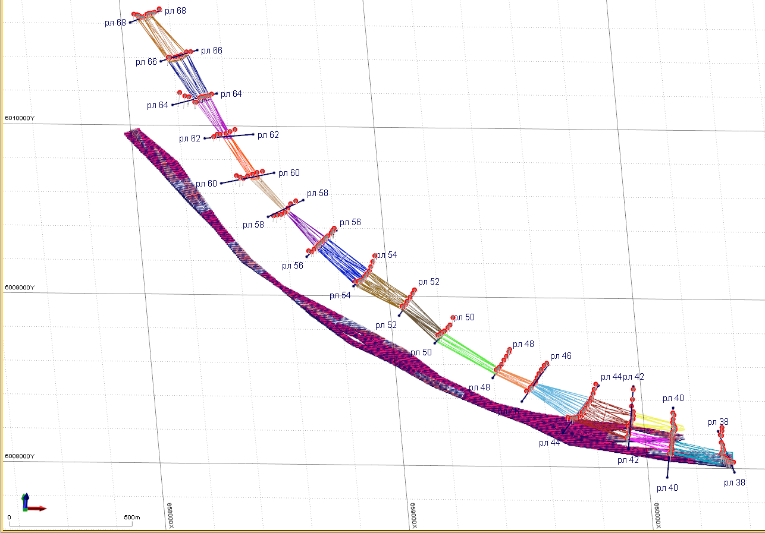
Факторная блочная модель золотоносного пласта
Условные обозначения
для блочной модели
(после интерполяции)
Размер блоков блочной модели
5х5х0,25 м

Slide 12
Параметры моделирования:
Поисковый эллипсоид - динамический
Число секторов – без секторов
Число точек – 4
Радиус эллипсоида – 200 м
Интерполяция содержаний методом обратных расстояний

Slide 13
Подсчет запасов

Slide 14
Спасибо за внимание!

